Slide 1
Mathematik Q1 Abels

Slide 2

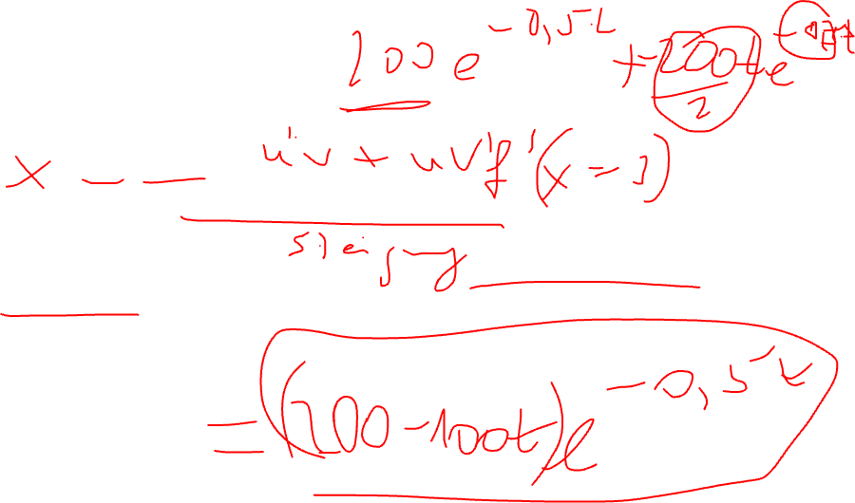
$\left(200+200t⋅e^{−0,5t}\right)′=$
Was bedeutet „momentane Änderungsrate“ und wie bestimmt man sie?
In welchem Punkt hat eine Funktion die größte bzw. kleinste Steigung?
Wie bestimme ich den Punkt der größten bzw. kleinsten Steigung einer Funktion?

Slide 3
Exponentielle Prozesse

Slide 4
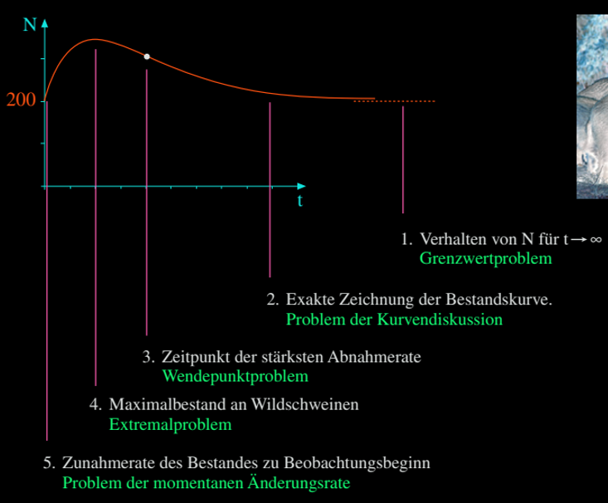
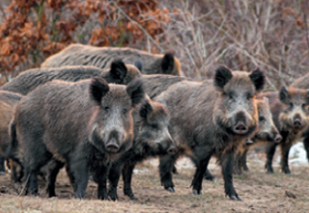
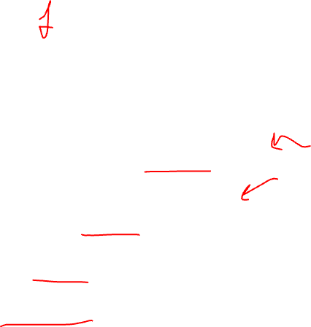
Beschreibe für jedes Problem kurz, wie du vorgehen würdest.

Slide 5
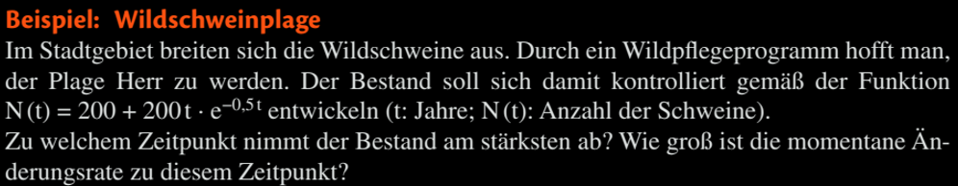
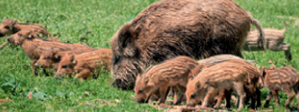
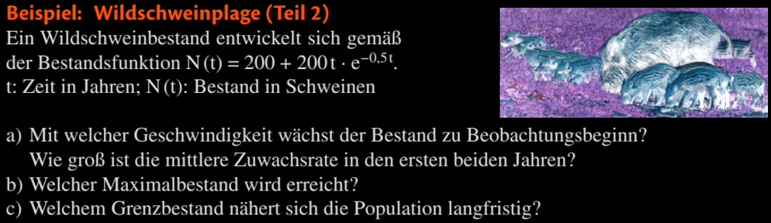
Big136,137

Slide 6
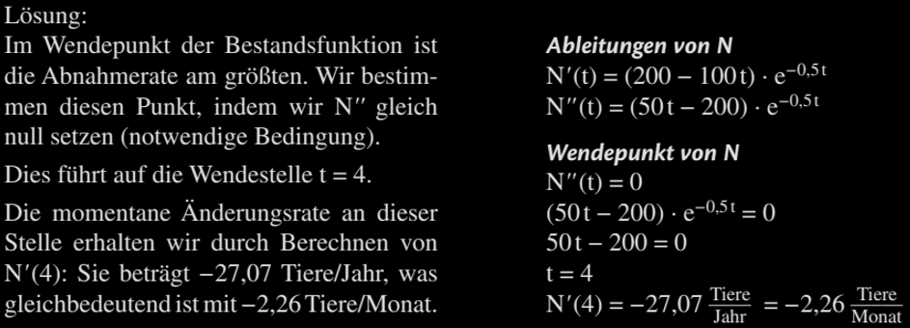
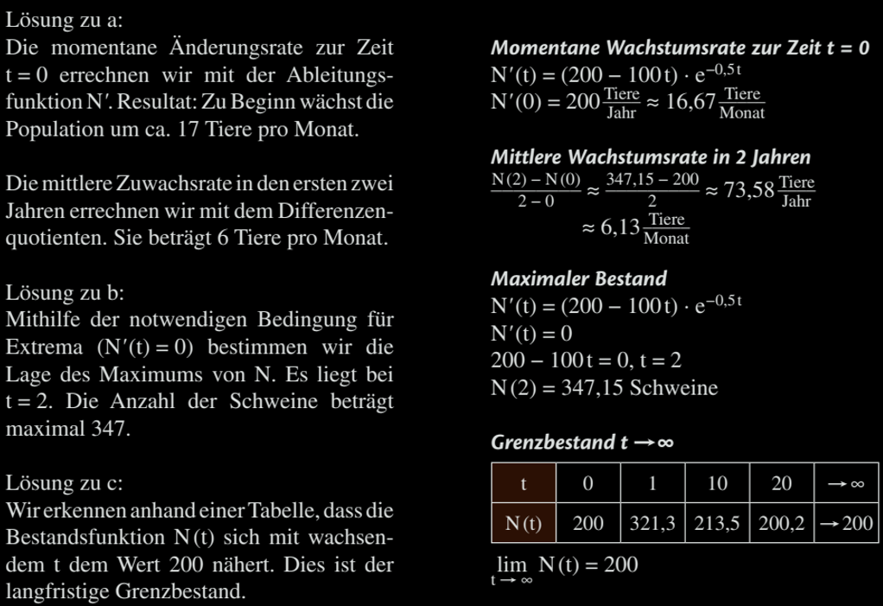
Big136,137

Slide 7
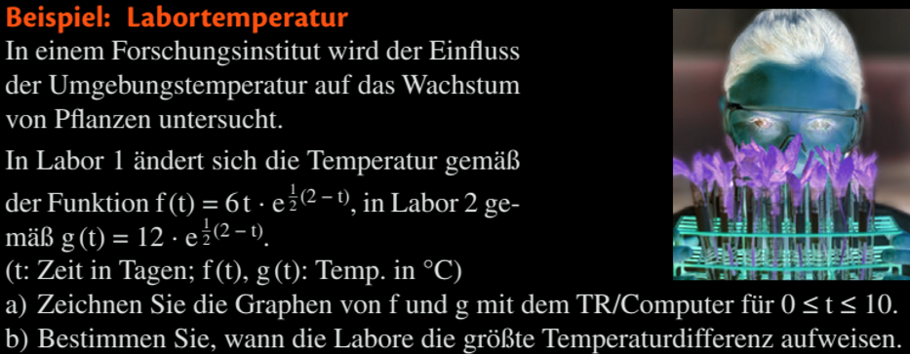
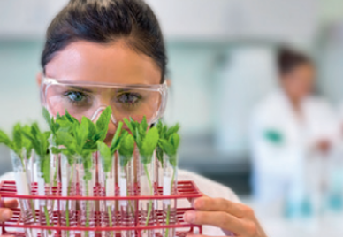
Big138

